Slide 1
18. 递归
—— 搜索
Notes:
课程大难点
练习：#202. 分书问题
作业：113,109,143,513,
其他作业：（291,133,129）巩固进制部分

Slide 2
递归算法举例
分治问题
  二分查找
  归并排序
  快速排序
搜索问题
  分书问题
    递归分析工具——与或图
  八皇后问题
  全排列问题
Notes:
最简单和常见的数学归纳法是证明当n等于任意一个自然数时某命题成立。证明分下面两步：
1.证明当n= 1时命题成立。
2.假设n=m时命题成立，那么可以推导出在n=m+1时命题也成立。（m代表任意自然数）
第二数学归纳法（完整归纳法）
另一个一般化的方法叫完整归纳法（也称第二数学归纳法），在第二步中我们假定式子不仅当n=m时成立，当n小于或等于m时也成立.这样可以设计出这样两步:
1.证明当n= 0时式子成立.
2.假设当n≤m时成立，证明当n=m+ 1时式子也成立.

Slide 3

枚举法局限举例1：找出作案人
某地刑侦队对涉及六个嫌疑人的一桩疑案进行案情分析：
  A、B至少有一人作案；
  A、D 不可能同时犯案；
  A、E、F三人中至少有两人参与作案；
  B、C或同时作案,或与本案无关；
  C、D 中有且仅有一人作案；
  若 D 没参与，则 E 也不可能参与。
试编写程序将作案人找出来。

Slide 4
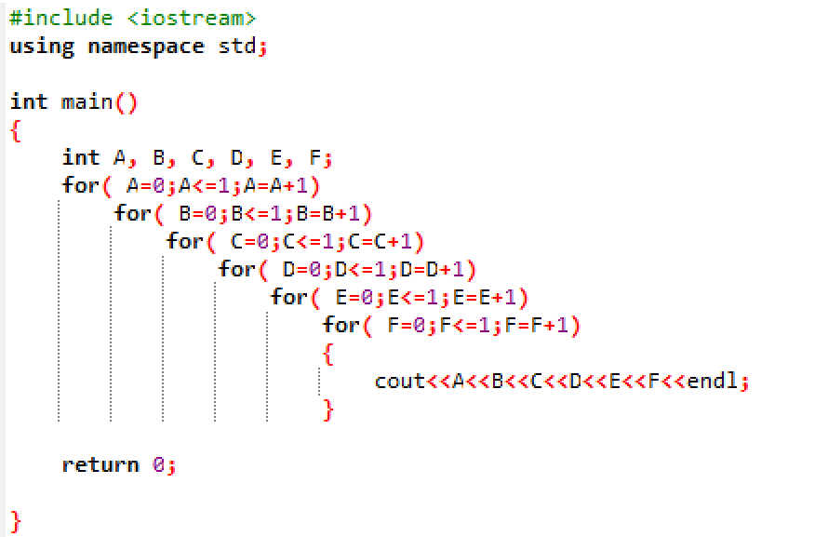

代码实现
循环嵌套
编一个程序输出下面所有的排列数
  000000
  000001
  000010
  000011
  ……
  111111
要写6重for循环！
Notes:
也可以直接一重for循环0~63，然后用位运算从整数中取出2进制的A~F – 不太直观，没太大必要

Slide 5
搜索路径
D=0
D=1
…
C=0
C=1
…
B=0
B=1
D=0
D=1
…
A=0
A=1
…
D=0
D=1
…
C=0
C=1
…
D=0
D=1
…
…
C=0
C=1
…
B=0
B=1
…
C=0
C=1
…
…

Slide 6
用递归实现
#include<stdio.h>
int ans[6]={};
void myprint(int k){
if(k==6){ //输出结果
for(int i=0;i<6;i++)
printf("%d",ans[i]);
printf("\n");
return;
}
for(int i=0;i<2;i++){
ans[k]=i;
myprint(k+1);
}
}
int main(){
myprint(0);
return 0;
}

Slide 7
用递归实现2
#include<stdio.h>
int ans[100]={};
int n, m;
void myprint(int k){
if(k==n){
for(int i=0;i<n;i++)
printf("%d",ans[i]);
printf("\n");
return;
}
for(int i=0;i<m;i++){
ans[k]=i;
myprint(k+1);
}
}
int main(){
n = 6; m = 2;
myprint(0);
return 0;
}

Slide 8
枚举法局限举例2： yoj147教室排课
信息学院有4个专业A、B、C、D，各专业入学新生人数分别是Na, Nb, Nc, Nd人。新学期开始有一门公共课，按专业划分成四个教学班，四个班在某个相同的时间段上课。已知该时间段还剩余8间教室可用，编号从1到8，每个教室能容纳的人数分别为120，40，85，50，100，140，70，100。试编一个程序，为上述四个教学班分配教室。 找出所有可行的分配方案，对于每个方案依次输出为专业A、B、C、D分配的教室编号，按照字典顺序输出所有方案。
哪个数字变成由输入确定就不能用多重for循环的枚举法了？

Slide 9
问题1：分书问题
有编号分别为 0，1，2，3，4 的五本书，准备分给 A, B, C, D, E 五个人，每个人阅读兴趣用一个二维数组加以描述：
希望你写一个程序，输出所有分书方案，让人人皆大欢喜。
假定 5 个人对 5 本书的阅读兴趣如下表：
0 1 2 3 4
A
B
C
D
E
书
0 | 0 | 1 | 1 | 0
1 | 1 | 0 | 0 | 1
0 | 1 | 1 | 0 | 1
0 | 0 | 0 | 1 | 0
0 | 1 | 0 | 0 | 1
人

Slide 10
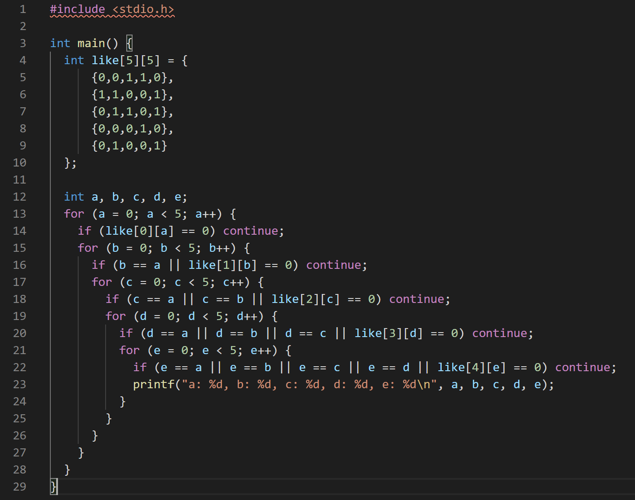
枚举法可解！

Slide 11
解题思路：回溯法（backtracking）
回溯法是计算机解题的一种通用算法，它可以找出问题的所有解或者部分解。
回溯法是一个类似枚举的搜索尝试过程，也称为“试探法”。
回溯法比暴利枚举更加“聪明”，一旦在搜索尝试的过程中发现当前的候选不可能是有效解就立刻回退（backtrack），放弃该候选解本身及其扩展出来的子候选解，转而测试别的候选。
回溯法通常可以用递归来实现

Slide 12
回溯搜索过程
目标：给0、1、2、3、4个人分书
策略：
  先尝试给第0个人分书，第0人有书后，尝试给第1个人分书，……，依次类推，给第4个人分好书后，即得到一组可行的分配方案
  回溯：尝试给某人分书的下一种可能方案
    无法分书的时候
    得到一组解的时候
给每个人分书的操作是类似的
  给第i+1个人分书的问题可以看成是给第i个人分书的子问题，可以通过递归调用来实现
  递归边界？

Slide 13
assignBook表示给第k个人分书，总共n个人，m本书（m ≥ n）
void assignBook(int k, int n, int m)
{
int i;
if (k == n)
{
输出当前分书方案;
return;
}
for ( i = 0; i < m; i ++ )
{
if (i号书可以分配给k个人)
{
（1）将i号书分为第k个人;
（2）给下一个人分书，即递归调用本函assignBook(k + 1, n, m);
（3）回溯：把i号书从第k人处收回以便尝试给第k个人分其它的书;
}
}
return;
}
递归边界
n次递归调用⬄n重嵌套
递归调用
Notes:
通用一点，不是m=n的情况
回溯的重要作用
~ 递归调用函数的时候，k=i的所有解都尝试过了
~ k的所有可能都尝试过了（两个意义：一个是k可以尝试别的书了，另一个是这个书可以分给别人了）
分书函数很难。
Book数组/like数组 -> 传参/全局变量
For循环内部有递归 – 起始是嵌套了n个for
原来不知道要写多少重循环，现在有了递归 – 现在可以通过递归边界完成这个事情；变相实现了n层嵌套

Slide 14
与或图：问题规约的图形化表示
问题规约
  将问题分解为若干子问题
  分别解决这些子问题
与节点 和 或节点

Slide 15
或结点
只要解决某个子问题就可解决其父问题
A为“或结点”，A依不同条件会有两种不同的取值, B 或C。结点用 表示。

Slide 16
如果有多于 2 种取值，可用下图：
条件为 Z1 , Z2 ,… ,Zn ,
A 取值为 B 或 C,… 或 G

Slide 17
与结点
只有解决所有子问题，才能解决其父问题
与结点要涂黑，相关联的 B 与 C 之间要用弧线连起来。
A 为与结点，A 的最终取值为 C 结点的值，但为了求得 C 的值，得先求出 B 结点的值, C 是B 的函数。

Slide 18
画出分书问题的与或图
定义函数assignBook( i )——试着给第 i 人分书 ( i=0, 1,…, 4 )
试着给第 i 个人分书，先试分 0 号书，再分 1 号书，分 2 号书…，因此有一个与结点，让 j 表示书，j = 0, 1, 2, 3 , 4 。
assignBook(i)
i = =n
输出方案

Slide 19
Lp为循环结构的循环体，如下图
assignBook(i + 1);

Slide 20
具体实现：
1、定义一个整型的二维数组，将表中的阅读喜好用初始化方法赋给这个二维数组。可定义
int like[5][5] = { {0,0,1,1,0} , {1,1,0,0,1,} ,
{0,1,1,0,1} ,{0,0,0,1,0} ,{0,1,0,0,1} };
2、定义一个整型一维数组book[5]用来记录书是否已被选用。用下标作为五本书的标号，被选过元素值为1，未被选过元素值为0，初始化皆置0。
int book[5]={ 0,0,0,0,0 };

Slide 21
条件 C 是由两部分“与”起来的。“第 i 个人喜欢 j 书，且 j 书尚未被分走”。满足这个条件是第 i 人能够得到 j 书的条件。
如果不满足 C 条件，则什么也不做，这是直接可解结点。
满足C条件，做三件事。
第一件事：
将 j书分给 i，用一个数组 take[ i ]=j，
记住书 j 给了 i ，
同时记录 j 书已被选用，book[ j ] = 1。

Slide 22
第二件事：
查看 i 是否为 4，如果不为 4，表示尚未将所有 5 个人所要的书分完，这时应递归再试下一人，即Try( i+1 )。
如果 i == 4，则应先使方案数n = n+1，然后输出第 n 个方案下的每个人所得之书。
第三件事：回溯。
让第 i 人退回 j 书，恢复 j 书尚未被选的标志，即 book[ j ]= 0。这是在已输出第 n 个方案之后，去寻找下一个分书方案所必需的

Slide 23
有了上述的与或图之后，我们很容易写出一个程序框图。先看被调用函数 assignBook(i) 的框图。

Slide 25
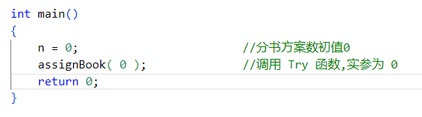
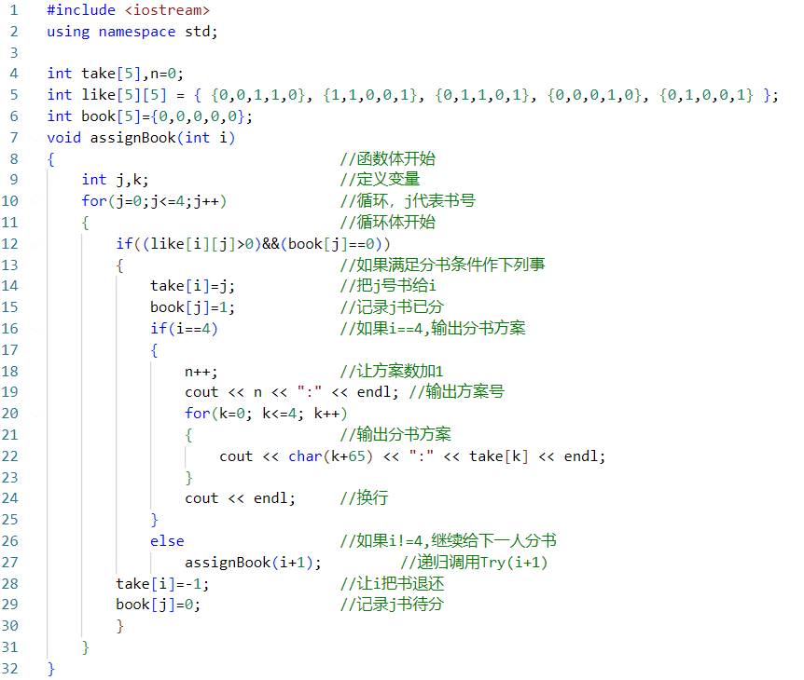
分书问题代码

Slide 26
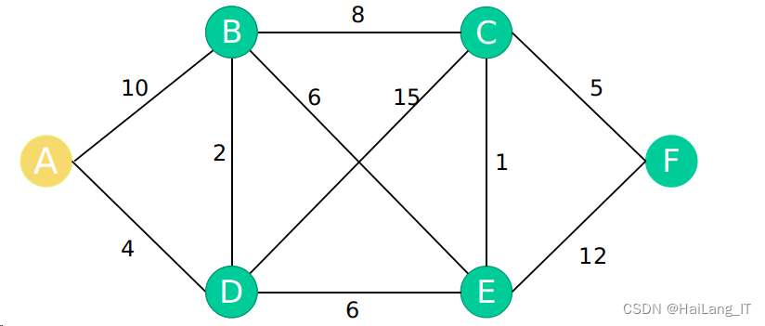
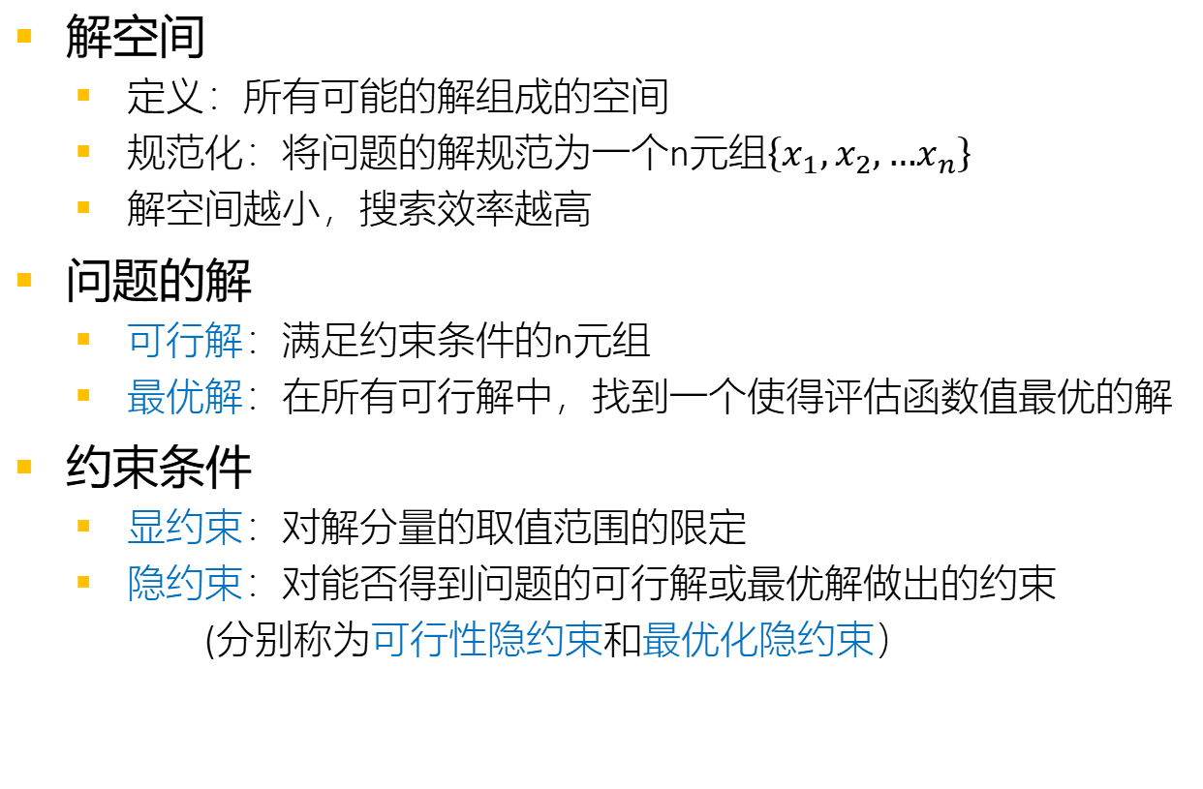
搜索问题概述
解空间
  定义：所有可能的解组成的空间
  规范化：将问题的解规范为一个n元组$\left\{x_{1},x_{2},…x_{n}\right\}$
  解空间越小，搜索效率越高
问题的解
  可行解：满足约束条件的n元组
  最优解：在所有可行解中，找到一个使得评估函数值最优的解
约束条件
  显约束：对解分量的取值范围的限定
  隐约束：对能否得到问题的可行解或最优解做出的约束
  (分别称为可行性隐约束和最优化隐约束）
Notes:
路网找最短路径

Slide 27
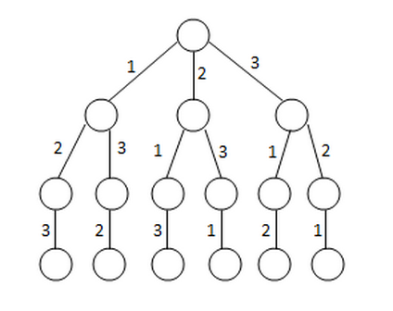
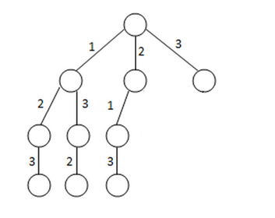
搜索问题概述
解空间树与搜索树
  解空间树：依据待解决问题的特性，用树结构表示问题的解空间结构
  搜索树：遍历解空间树过程中产生的子树
结点
  扩展结点：正在生成孩子的结点（如B结点）
  活结点：自身已生成，但孩子还没有全部生成的结点（如C结点）
  死结点：所有孩子都已经生成的结点（如A结点）
  子孙结点：结点B的子树上所有结点都是B的子孙
  祖先结点：从结点B到树根路径上的所有结点都是B的祖先
解空间树
搜索树
A
B
C

Slide 28
搜索策略
搜索策略：产生新状态的系统化方式
1
1
2
7
12
2
3
4
3
5
8
10
13
15
5
6
7
8
9
10
4
6
9
11
14
16
11
12
13
14
15
16
深度优先搜索
广度优先搜索
Notes:
这里的1，2，3是什么？遍历的顺序

Slide 29
搜索问题概述
状态：用于描述问题求解过程中关键变量的取值
  初始状态：初始时的状态
  目标状态：求得问题解的状态
  搜索：将问题求解过程表现为从初始状态到目标状态的寻找过程
状态转移：在显约束范围内尝试产生新的状态
  确保可行性：确保新产生的状态符合可行性隐约束
  确保最优化：确保新产生的状态符合最优化隐约束
  避免重复搜索：去重/记忆化搜索
  状态共享：在不同结点间共享状态信息
  通常是父子结点之间共享部分状态信息
  父结点->子结点：设置增量状态信息
  子结点->父结点：撤销增量状态信息

Slide 30
递归回溯法解决搜索问题
基本思想
  根据显约束遍历解空间，每次探索一个孩子结点
  根据隐约束确定是否深入递归
  当发现当前状态不满足求解条件时，就回溯尝试其他的路径
  回溯时需要恢复原先的状态
深度优先搜索

Slide 31
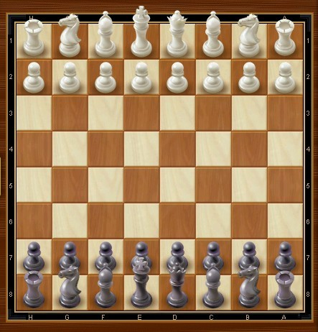
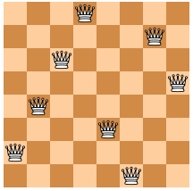
问题2：八皇后问题
在8×8格的国际象棋上摆放八个皇后，使其不能互相攻击，即任意两个皇后都不能处于同一行、同一列或同一斜线上，问一共有多少种摆法。

Slide 32
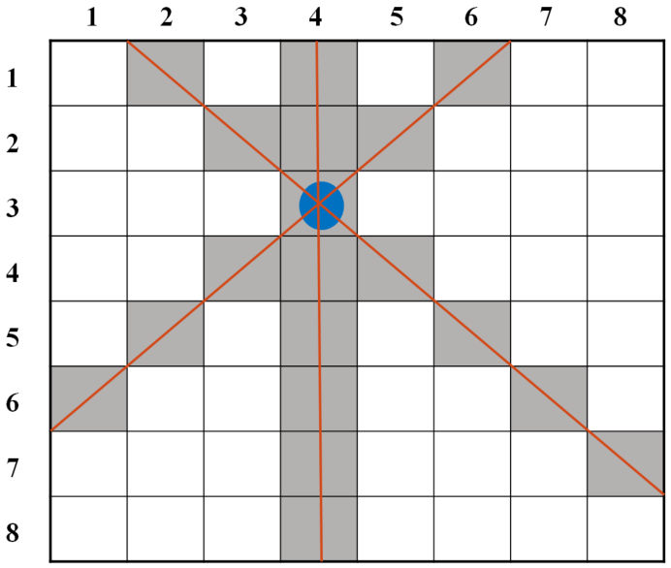
八皇后解题思路
思考：能否使用true/false的二值作为safe标志？
用试探的方法“向前走，碰壁回头” （回溯法）
  状态的描述：
    i：当前正在放置第 i 行的皇后
    一维数组queen用于记录皇后摆放的位置
    queen[i]的值代表第 i 行皇后放在哪一列
    二维数组safe记录棋盘上放置皇后的冲突情况
    safe[i][j]的值代表第 i 行第 j 列和前面已放置的皇后产生多次个冲突
    safe[i][j] == 0代表第 i 行第 j 列可以放置皇后（和前面的皇后不冲突）
  定义递归函数dfs (int i)
    递归边界：i > 8
    尝试在第 i 行第 j 列放置皇后
      如果safe[i][j] == 0，则可以放置
      放置皇后之后，把所在列/左对角线/右对角线的冲突数加1
      回溯时，相应列/ /左对角线/右对角线的冲突数减1
Notes:
可以对照assignbook去写这个代码
画个坐标轴
Y = x + a
Y = -x + a

Slide 33
dfs(i)
A
i > 8
num++
输出方案
j = 1
2
…
8
Lp

Slide 34
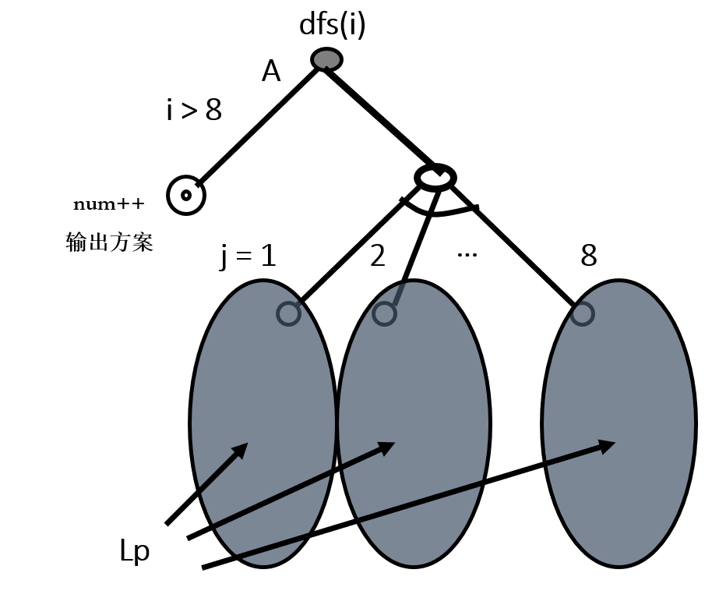
Lp
不安全
安全
什么也不做
i<=8
i行皇后放j列，即 queen[i] = j
设置冲突set_conflict(i, j);
i行j列的皇后拿起
queen[i] = 0;
取消冲突unset_conflict(i, j);
dfs(i+1)

Slide 35
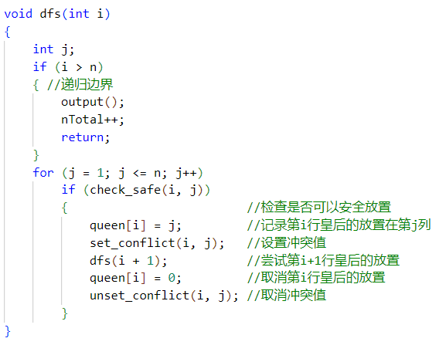
参考代码
#include <stdio.h>
#define N 9
int queen[N] = {0};
int safe[N][N] = {0};
int nTotal, n = 8;
int check_safe(int i, int j);
void set_conflict(int i, int j);
void unset_conflict(int i, int j);
void output();
核心递归代码：
int main()
{
dfs(1);
printf("nTotal:%d\n", nTotal);
return 0;
}
思考：
1. 数组queen和safe是否可以设置成局部变量？
2. 整型变量nTotal是否可以设置成局部变量？

Slide 36
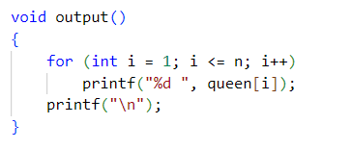
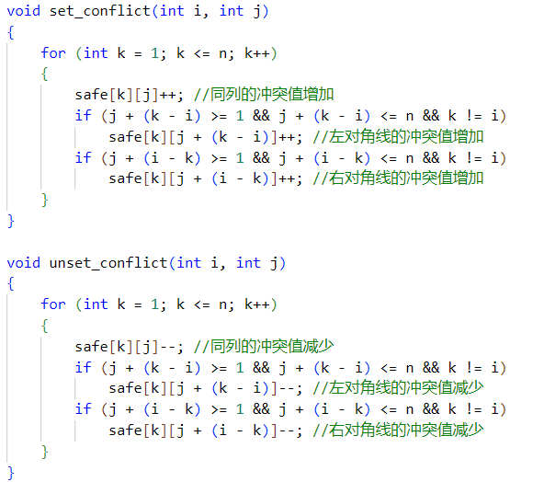
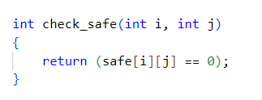
其他函数

Slide 37
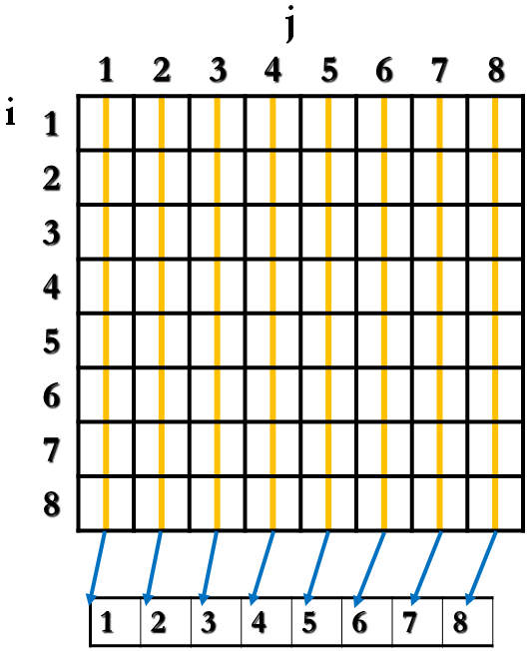
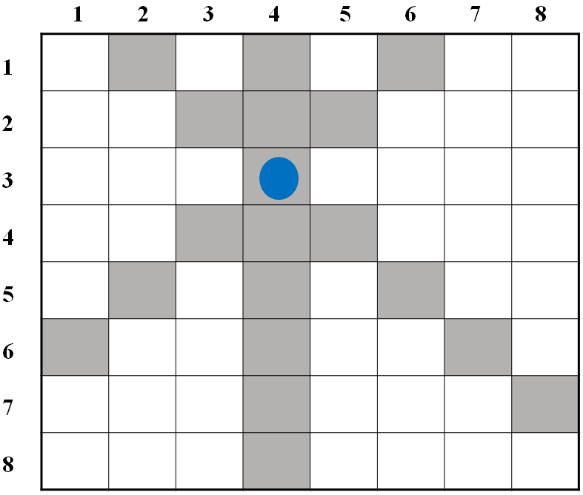
代码优化——空间压缩
将二维标志数组safe压缩为一维数组——列安全
  当第 i 行的皇后放置在第 j 列时，棋盘上每一行的第 j 列都变得不安全
  定义一维数组C，记录列是否安全
  C[j] == 1：安全，C[j] == 0：不安全
  j = 1, 2, …, 8

Slide 38
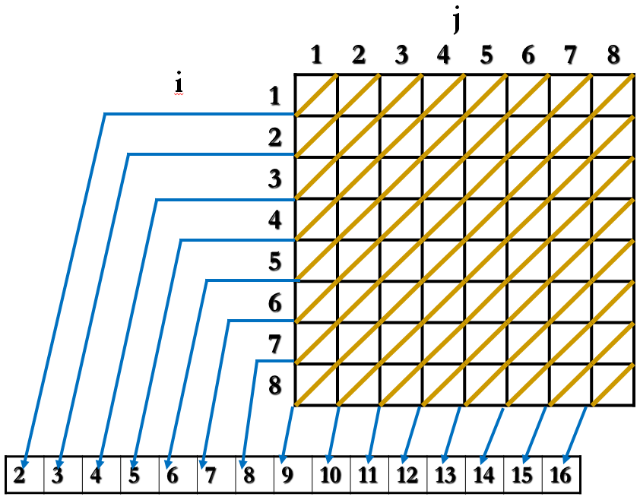
右对角线安全
观察到右对角线每个位置都有 i+j = 常数
定义一维数组R，记录右对角线是否安全
  R[x] == 1：安全，R[x] == 0：不安全
  x = i + j，i = 1, 2, …, 8, j = 1, 2, …, 8, x = 2, 3, …, 16

Slide 39
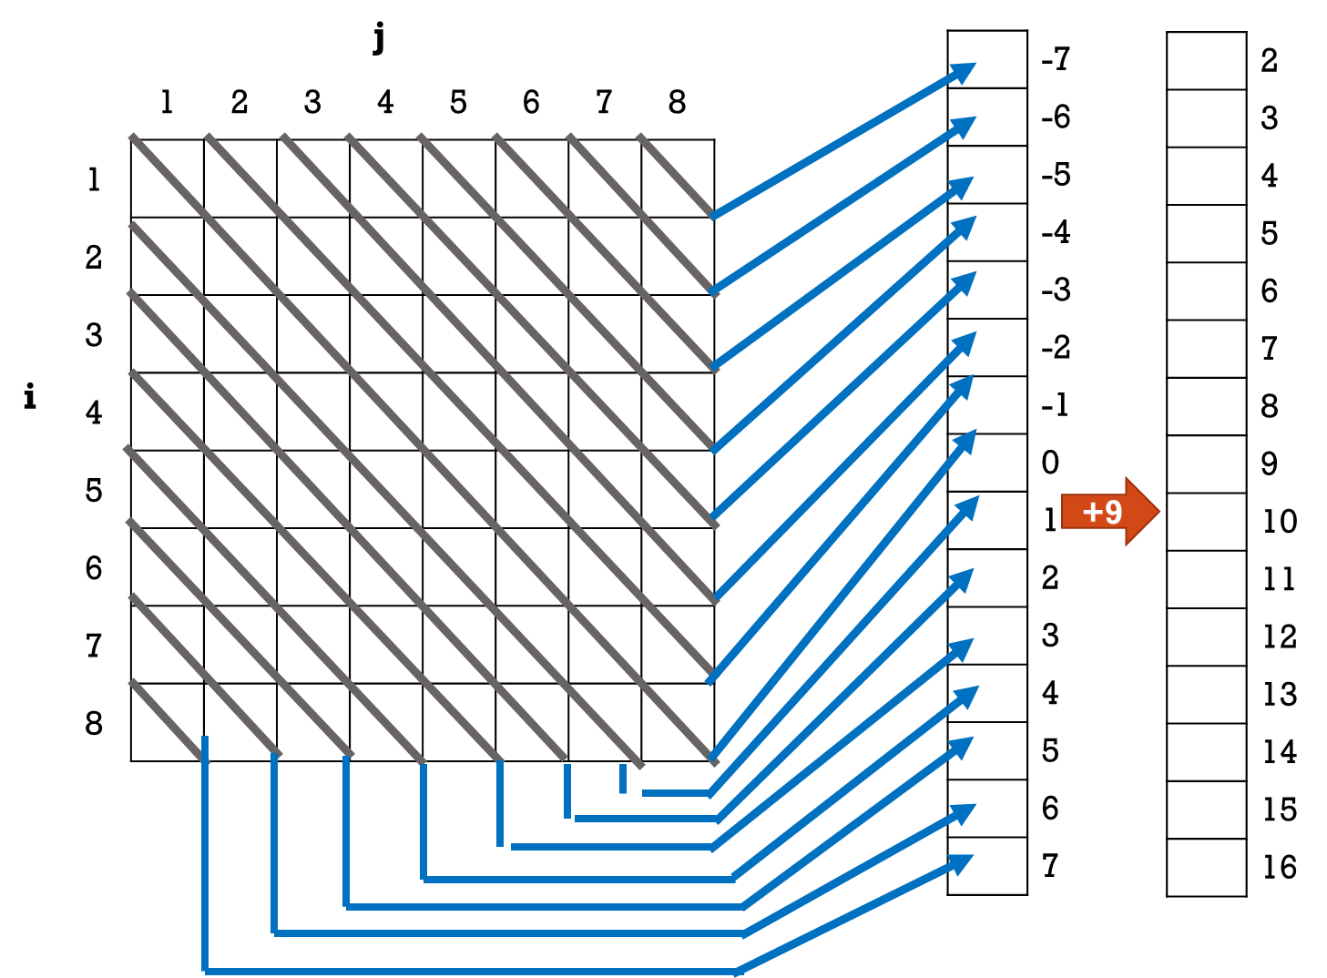
左对角线安全
观察到右对角线每个位置都有 i-j = 常数
定义一维数组L，记录左对角线是否安全
L[y] == 1：安全，L[y] == 0：不安全
y = i - j + 9，i = 1, 2, …, 8, j = 1, 2, …, 8, y = 2, 3, …, 16
注：数组的下标不能为负值，
因此要让y = i - j + 9，而不是y = i - j

Slide 40
优化：空间压缩
初始时，设置C, R, L数组元素值为1，代表全部都是安全的
将第 i 行皇后放置在第 j 列之前，检测：
C[j] && R[i+j] && L[i-j+9] == 1
将第 i 行皇后放置在第 j 列之后，设置：
C[j] = 0, R[i+j] = 0, L[i-j+9] = 0
将第 i 行皇后放置在第 j 列回溯时，设置：
C[j] = 1, R[i+j] = 1, L[i-j+9] = 1
int C[N], R[2*N], L[2*N];
void set_conflict(int i, int j) {
int x = i+j, y = i–j+9;
C[j] = 0, R[x] = 0, L[y] = 0;
}
void unset_conflict(int i, int j) {
int x = i+j, y = i-j+9;
C[j] = 1, R[x] = 1, L[y] = 1;
}
int check_safe(int i, int j) {
int x = i+j, y = i-j+9;
return (C[j] && R[x] && L[y]);
}
void initialize(){
int i;
for (i = 1; i <= n; i++) C[i] = 1;
for (i = 1; i <= 2*n; i++) R[i] = 1;
for (i = 1; i <= 2*n; i++) L[i] = 1;
}

Slide 41
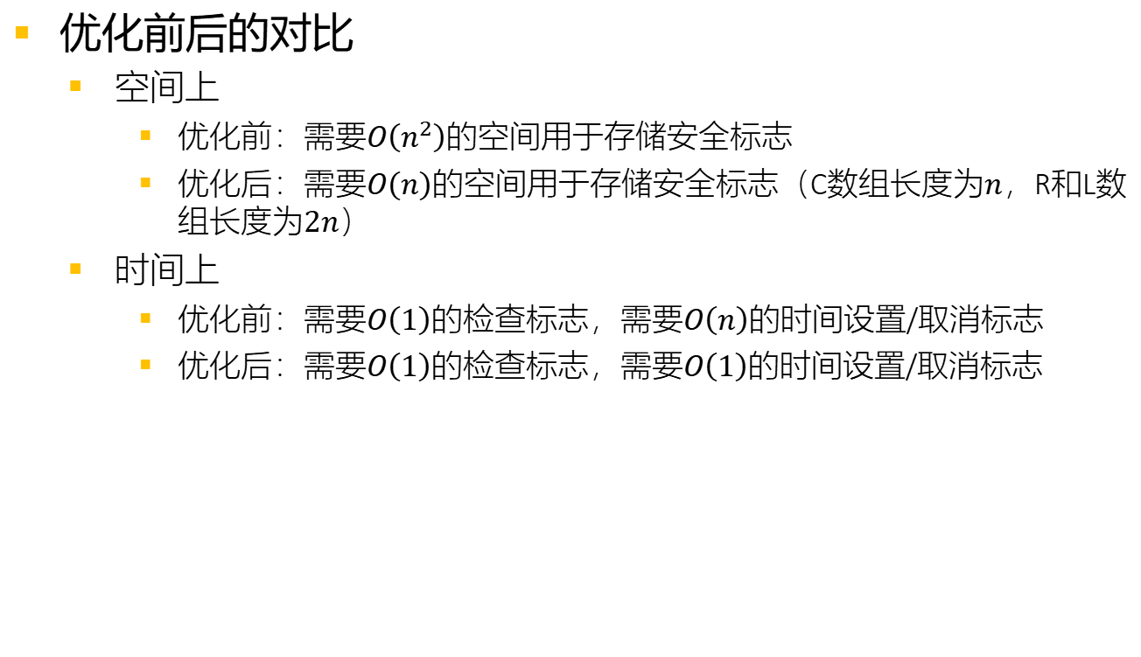
八皇后优化
优化前后的对比
  空间上
    优化前：需要$O\left(n^{2}\right)$的空间用于存储安全标志
    优化后：需要$O\left(n\right)$的空间用于存储安全标志（C数组长度为$n$，R和L数组长度为$2n$）
  时间上
    优化前：需要$O\left(1\right)$的检查标志，需要$O\left(n\right)$的时间设置/取消标志
    优化后：需要$O\left(1\right)$的检查标志，需要$O\left(1\right)$的时间设置/取消标志

Slide 42
共92组解，部分答案如下：
    方案1：1 5 8 6 3 7 2 4
    方案2：1 6 8 3 7 4 2 5
    方案3：1 7 4 6 8 2 5 3
    方案4：1 7 5 8 2 4 6 3
    方案5：2 4 6 8 3 1 7 5
    方案6：2 5 7 1 3 8 6 4
    方案7：2 5 7 4 1 8 6 3
    方案8：2 6 1 7 4 8 3 5
    方案9：2 6 8 3 1 4 7 5
    方案10：2 7 3 6 8 5 1 4

Slide 43
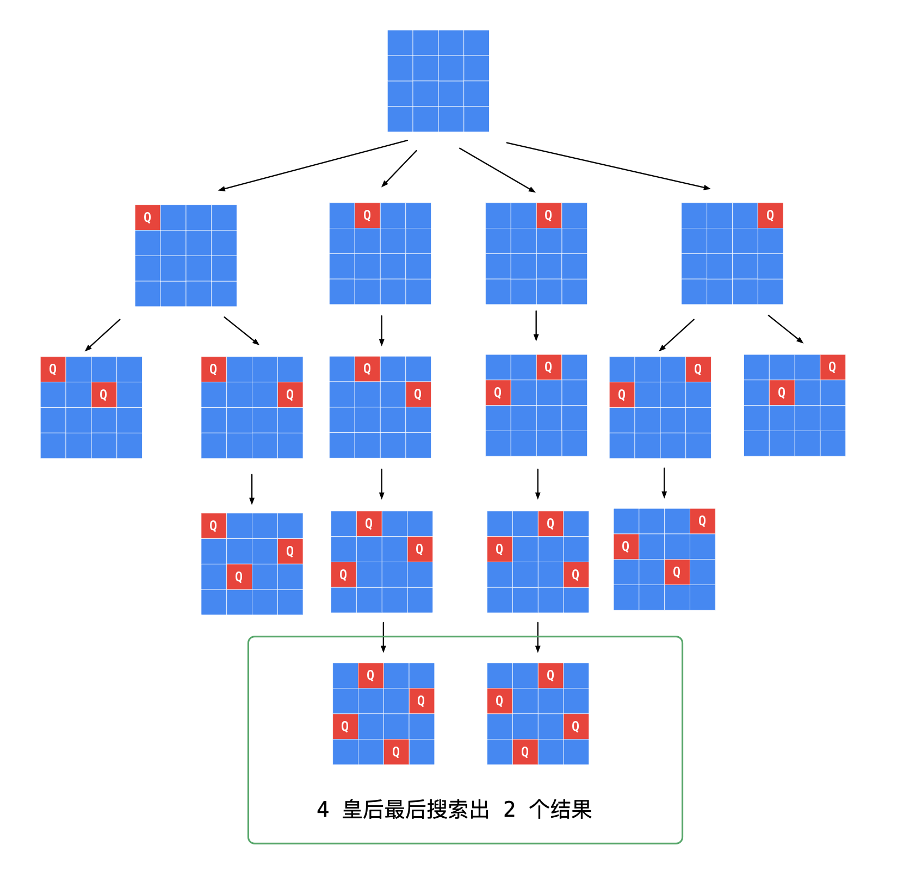
4皇后求解过程示意图

Slide 44
递归算法举例
——全排列问题

Slide 45
全排列问题
从n个不同元素中任取m（m≤n）个元素，按照一定的顺序排列起来，叫做从n个不同元素中取出m个元素的一个排列。
当 m＝n 时所有的排列情况叫全排列
例如{1,2,3}的全排列：
1 2 3 2 3 1
1 3 2 3 1 2
2 1 3 3 2 1

Slide 46
利用递归生成{1,2,3}的全排列的示意图

Slide 47
解题思路1
求全排列即枚举n个变量所有的取值可能
（条件：互不相等）
per (ary, k, n)
先不考虑条件，即枚举n的变量所有的取值可能，每个变量的取值范围1~n
定义函数：
per (int ary[ ], int k, int n)
k：表示当前枚举的变量
存放在ary[k]中
k>1
ary[k]=1
2
n
……
k==n
输出一组结果
per (ary, k+1, n)

Slide 48
void perm(int ary[ ], int k, int n)
{
int i;
for (i=1; i<=n; i++) //n个可能的取值
{
ary[k] = i; //变量k取值i
if (k==n) //边界条件：nSize个变量都枚举完了
  {
  myOutput(ary, n); //输出一组解
  nTotal++; //解的个数加1
  }else
  {
  perm(ary, k+1, n); //枚举k+1个变量
  }
  }
return;
}
调用：perm(ary, 1, n);

Slide 49
与或图：求n个元素的全排列
perm(ary, used, k, n)
考虑条件（互不相等）时，
需要记录每个取值是否被使用过，
增设一维数组used，
used[i] == 1表示取值i被用过
used[i] == 0表示取值i未用过
2
n
i = 1
……
条件不符合
(used[i] == 1)
条件符合
(used[i] == 0)
什么也不做
ary[k]=i, used[i]=1
k==n
used[i]=0
输出一组结果
perm(ary, used, k+1, n)

Slide 50
void perm(int ary[ ], int used[ ], int k, int n)
{
int i;
for (i=1; i<=n; i++) //n个可能的取值
{
if ( used[i] ) continue; //判断i是否用过
ary[k] = i; //变量k取值i
used[i] = 1; //标志i用过了
if (k==n) //边界条件：nSize个变量都枚举完了
  {
  myOutput(ary, n); //输出一组解
  nTotal++; //解的个数加1
  }else
  {
  perm(ary, used, k+1, n); //枚举k+1个变量
  }
  used[i] = 0; //标志i未用过
  }
return;
}
调用：perm(ary, used, 1, n);

Slide 51
解题思路2：
1个数的全排列为这个数本身；
n个数的全排列可以由n-1个数的全排列得到
  一组数p={r₁, r₂, ……,r_{n}}，设p的全排列为perm(p)
  p_{n}是一组数p中除去r_{n}之外的所有元素，即p_{n} =p-{r_{n}}
  那么：
  perm_{n}(p)=r₁perm_{n-1}(p₁), r₂perm_{n-1} (p₂), ……, r_{n}perm_{n-1} (p_{n})

Slide 52
解题思路2（续）
perm(k,n)表示输出n个数中后k个数的全排列
从简单的分析起，假如只需要写出一个数的全排列，那么只需要直接输出此数即可
调用函数即是：perm(1,1)
perm(1,1);
Print:
0
0

Slide 53
要写出两个数（A1，A2）的全排列，那么此时可以分为两种情况：
第一种情况：
A1第一个输出
此时接着输出A2的全排列即可
第二种情况：
A2第一个输出
接着输出A1的全排列
Print:
余下一个数为A2，perm(1,2);
A1
A2
A1在前
perm(2,2);
A2在前
A2
A1
余下一个数为A1，perm(1,2);

Slide 54
可以猜想，每次对n个数（A₁,A₂,…,A_{n}）的全排列，可以分为n步
第1步为：以A₁为第一个数，对余下的A₂…A_{n}进行全排列
。。。。。。
第i步为：以A_{i}为第一个数，对余下的A₁,A₂…A_{i-1}, A_{i+1}…A_{n}进行全排列
perm(n,n);
A1
An
Ai
perm(n-1,n);
perm(n-1,n);
perm(n-1，n);

Slide 55
根据这个思路，以3个数的全排列为例：
分别对A1，A2，A3这三种情况剩余的数列进行全排列的递推：
perm(3,3);
A1
A3
A2
perm(2,3);
剩余：A2,A3
perm(2,3);
剩余：A1,A3
perm(2,3);
剩余：A1,A2
A1,A2,A3
A1,A3,A2
A2,A1,A3
A2,A3,A1
A3,A1,A2
A3,A2,A1

Slide 56
根据这个基本思路，在实际操作中还需要考虑如何将剩余的那一部分数列提供给接下来的一步操作/函数来调用的问题
这里采取交换的方法：
对于第i种情况，将A1与Ai交换位置，然后让接下来的全排列在后面n-1个数中进行
第i步：
Swap（A1，Ai）//交换A1与Ai
交换前：A1,A2,…,Ai-1,Ai,Ai+1,…,An-1,An
交换后：Ai,A2,…,Ai-1,A1,Ai+1,…,An-1,An
Perm（n-1，total）
输出后n-1个数的全排列
Swap（A1，Ai） //将A1与Ai交换回来
进行第i+1步……

Slide 57
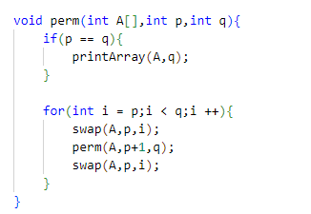
参考代码
思考：
输出的排列是否为字典序？
为什么是/不是字典序？
如何解决？
1 2 3 4
1 2 4 3
1 3 2 4
1 3 4 2
1 4 3 2
1 4 2 3
2 1 3 4
2 1 4 3
2 3 1 4
2 3 4 1
2 4 3 1
2 4 1 3
3 2 1 4
3 2 4 1
3 1 2 4
3 1 4 2
3 4 1 2
3 4 2 1
4 2 3 1
4 2 1 3
4 3 2 1
4 3 1 2
4 1 3 2
4 1 2 3
// 得到数组A中下标[p, q)之间数据的全排列
运行结果：
1 2 3
1 3 2
2 1 3
2 3 1
3 2 1
3 1 2
主函数如何调用：
perm(A,0,n)
Notes:
321
312
这两个反了

Slide 58
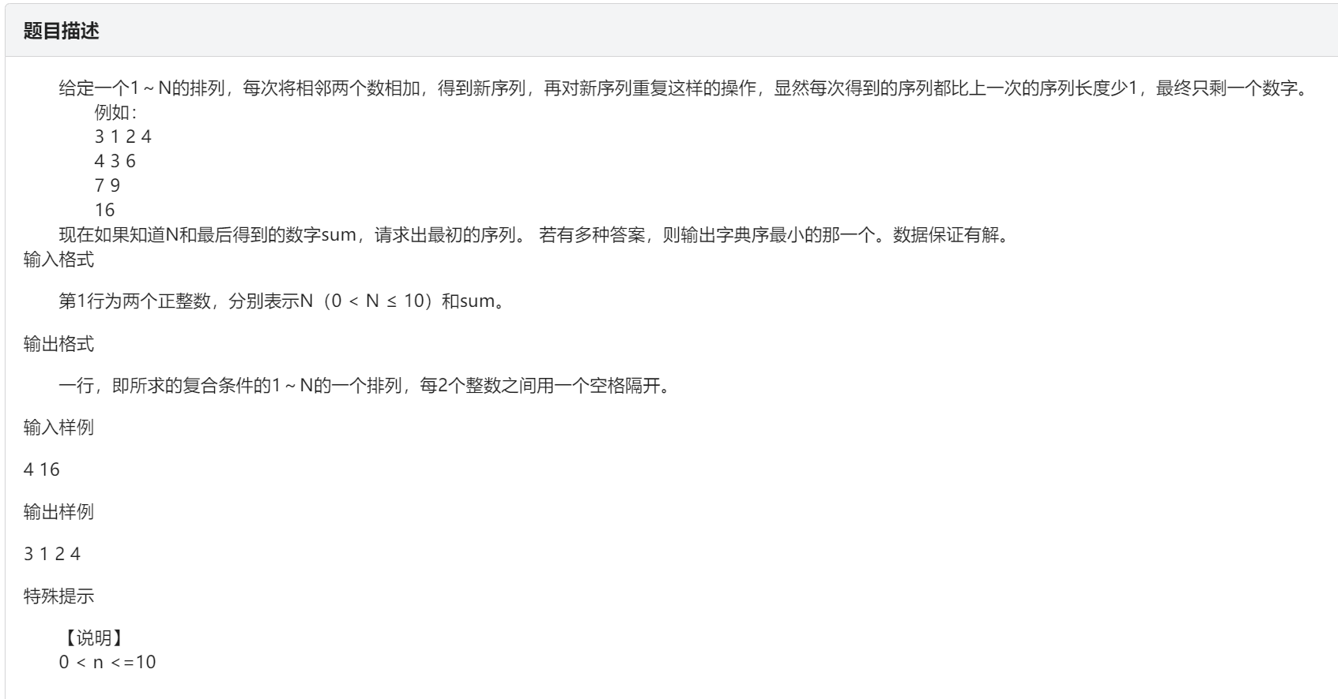
例题：YOJ-143. 数列合并
输入格式
第1行为两个正整数，分别表示N（0 < N ≤ 10）和sum。
输出格式
一行，即所求的符合条件的1～N的一个排列，每2个整数之间用一个空格隔开。
输入样例
4 16
输出样例
3 1 2 4
特殊提示
【说明】
0 < n <=10
给定一个1～N的排列，每次将相邻两个数相加，得到新序列，再对新序列重复这样的操作，显然每次得到的序列都比上一次的序列长度少1，最终只剩一个数字。
例如：
3 1 2 4
4 3 6
7 9
16
现在如果知道N和最后得到的数字sum，请求出最初的序列。 若有多种答案，则输出字典序最小的那一个。数据保证有解。
输入格式： 第1行为两个正整数，分别表示N（0 < N ≤ 10）和sum。
输出格式：一行，即所求的符合条件的1～N的一个排列，每2个整数之间用一个空格隔开。
输入样例
4 16
输出样例
3 1 2 4
特殊提示
【说明】
0 < n <=10
输入样例
4 16
输出样例
3 1 2 4

Slide 59
思路
求n个数的全排列
当每个排列生成完成之后，调用函数对该排列进行合并求和
需要注意合并求过程和会破坏数组
为了后续的“回溯”能够顺利进行，在进行合并求和前需要复制原数组，对复制出来的数组进行操作

Slide 60
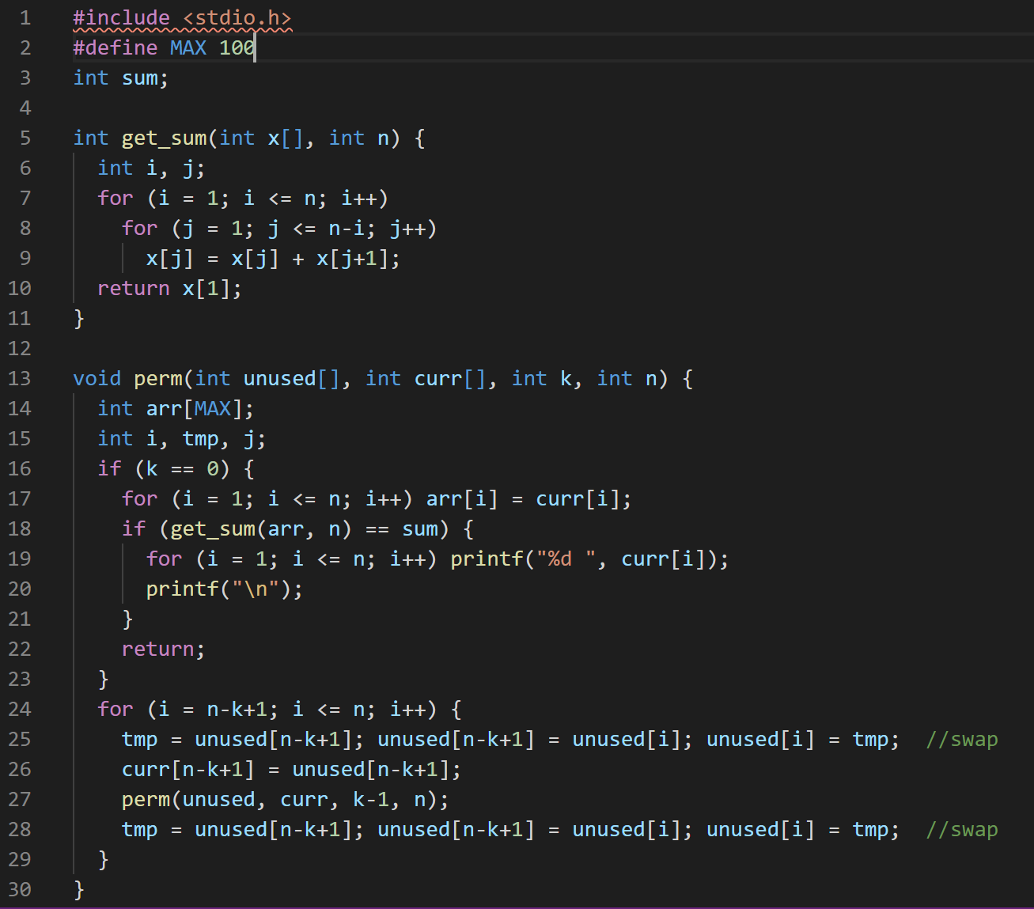
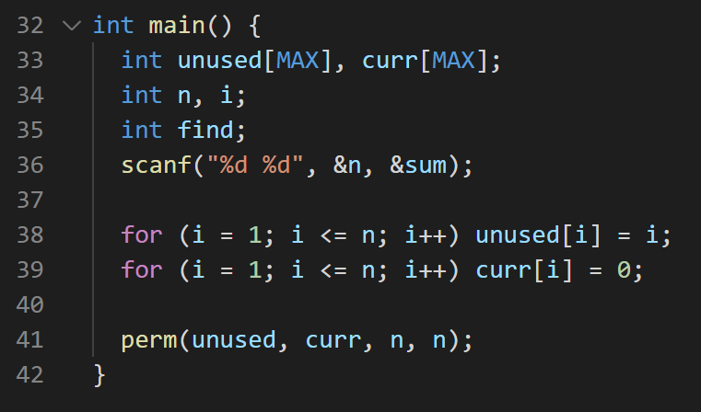
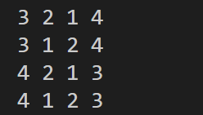
参考代码
Output:
思考：
为何输出结果非字典序
如何保证字典序？

Slide 61

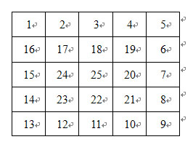
例题：滑雪
小袁非常喜欢滑雪。为了获得速度，滑的区域必须向下倾斜。小袁想知道在某个区域中最长的一个滑坡。
区域由一个二维数组给出。数组的每个数字代表点的高度。如下：
一个人可以从某个点滑向上下左右相邻四个点之一，当且仅当高度减小。在上面的例子中，一条可滑行的滑坡为24-17-16-1。当然25-24-23-...-3-2-1更长。
求最长的一条滑坡，并且将滑坡的长度输出。

Slide 62
解题思路
由于这个题目中间起点有多种可能：(1,1)到(n,m)都有可能，故要考虑从多个起点开始进行搜索
对每个点枚举可能的情况：上下左右四个方向
如果从某个起点(x0,y0)走到某个点(x,y)时，发现经过的路径长度length > max，则更新max
最后输出max的值

Slide 63
打印代码运行时间
#include <time.h> // #include <ctime>
...
clock_t begin, end;
begin = clock();
// 需要计时的内容
end = clock();
double spendtime = (double)(end - begin) / CLOCKS_PER_SEC * 1000; //需要计时的内容运行时间（毫秒）

